Slide 1
Создание новой модели организации
сотрудничества государства, общественных институтов
и граждан в воспитании личности

Slide 2
МОЛОДЕЖЬ ЯКУТИИ
Молодежь Якутии является самым активным и непосредственным участником мероприятий, посвященных памятным датам Великой Отечественной войны
Ежегодно 350 мероприятий в Республике Саха (Якутия)
Охват молодежи более 250 тысяч человек

Slide 3
ГОД ПАМЯТИ И СЛАВЫ
Победа в Великой Отечественной войне была, есть и будет
точкой опоры народов России, ее устойчивого развития
В Год памяти и славы Министерством будут организованы и проведены различные масштабные мероприятия, будет усилена работа добровольческого движения «Волонтеры Победы», масштабированы ежегодные проекты, будет реализован комплекс крупных молодежных проектов с 100%-ым охватом молодежи со всех муниципальных образований, учебных заведений системы высшего и профессионального образования.
50k
1M
followers
likes

Slide 4
РОССИЯ – СТРАНА ВОЗМОЖНОСТЕЙ
Совместно с Министерством образования и науки РС(Я) и общественными организациями РС(Я) проведение:
> классных часов
> исторических диктантов в средних общеобразовательных учреждениях
> встречи школьников, студентов с ветеранами, известными людьми в формате «Диалог на равных»

Slide 5
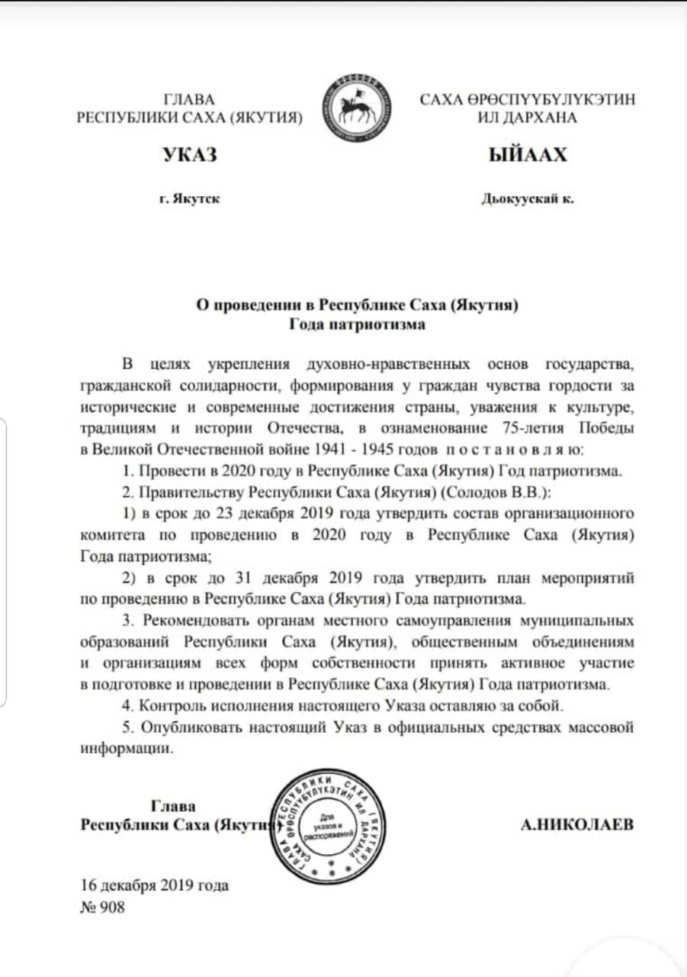
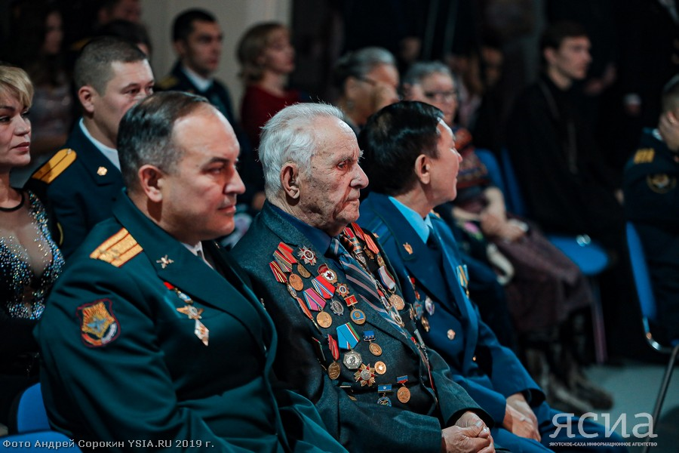
Указ Главы Республики Саха (Якутия) «О проведении в Республике Саха (Якутия) Года патриотизма»

Slide 6
Сайт: minmol.sakha.gov.ru
Vkontakte: vk.com/minmol_ykt
Instagram: @minmol2019
Минмолсоцком Якутии

Slide 7
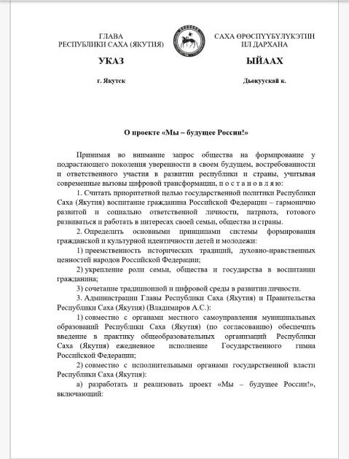
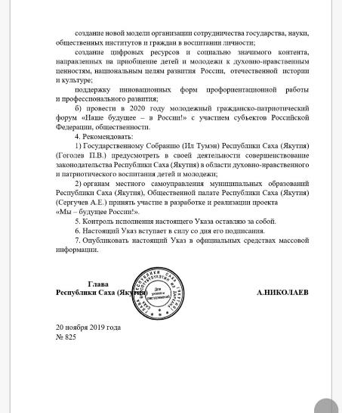
Указ Главы Республики Саха (Якутия) «О проекте «Мы-будущее России!»
Проведение молодежного гражданско-патриотического форума «Наше будущее - в России!» с участием субъектов Российской Федерации

Slide 9
Год памяти и славы
Создание и развитие волонтерских корпусов Всероссийского общественного движения «Волонтеры Победы»

Slide 10
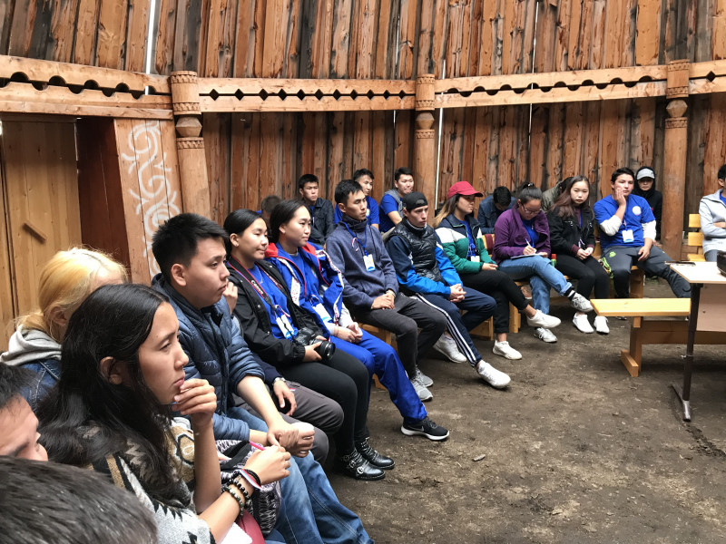
Молодежные администрации
СОЗДАНИЕ В МУНИЦИПАЛИТЕТЕ МОЛОДЕЖНЫХ АДМИНИСТРАЦИЙ ПРИ ГЛАВЕ РАЙОНА/УЛУСА
Участие в работе Администрации Муниципального образования при решении социально-экономических, общественно-политических задач и оказание содействия в создании условий для проявления и поддержания инициатив молодежи при осуществлении государственной молодежной политики на территории Муниципального образования

Slide 11
ПОДДЕРЖКА МОЛОДЕЖНЫХ ИНИЦИАТИВЫ

Slide 12
БЛАГОДАРЮ ЗА ВНИМАНИЕ !
Электронная почта: minmol@sakha.gov.ru
8 (4112) 507-120

